Slide 1

TRƯỜNG TIỂU HỌC SỐ 1 BÌNH HẢI
CHÀO MỪNG QUÝ THẦY CÔ VỀ DỰ GIỜ THĂM LỚP 4C
Giáo viên: Bùi Thị Vấn

Slide 2


Slide 3






Slide 4






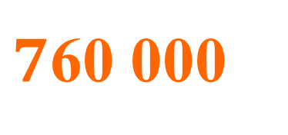


Câu 1: Hãy làm tròn số 757 176 đến hàng chục nghìn?
$7$60 000
$$750 000$$
$$800 000$$
757 176
A
B
c
D

Slide 5





Câu 2: Làm tròn số 289 000 đến hàng trăm nghìn?
$$290 000$$
$$280 000$$
B
A
$$200 000$$
$300$ 000
C
D

Slide 6

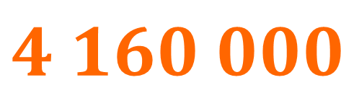
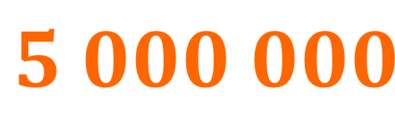
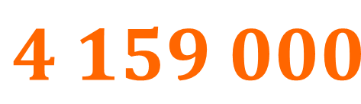
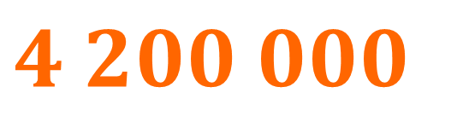
Câu 3: Hãy làm tròn số 4 159 000 đến hàng nghìn?
$4 200 000$
$$4 159 000$$
A
B
$$5 000 000$$
$$4 160 000$$
C
D

Slide 8


Slide 9







TTTTT
BÀI 14: SO SÁNH CÁC SỐ CÓ NHIỀU CHỮ SỐ (TIẾT 1)

Slide 10


Slide 11


Vậy sao Hỏa cách xa Mặt Trời hơn
Sao Kim cách Mặt Trời khoảng 108 000 000 km.
Sao Hỏa cách Mặt Trời khoảng 230 000 000 km.
Như vậy, bạn Nam đã sử dụng so sánh để biết được Sao Hỏa cách xa Mặt Trời hơn Sao Kim
Muốn biết trong hai số, số nào lớn hơn, số nào bé hơn, ta sử dụng phép toán gì?

Slide 12


Quy tắc so sánh hai số có nhiều chữ số:
Số nào có nhiều chữ số hơn thì lớn hơn.
Nếu hai số có cùng số chữ số thì so sánh từng cặp chữ số ở cùng một hàng, kể từ trái sang phải.
Chẳng hạn: vì 2 > 1 nên 230 000 000 > 108 000 000.

Slide 13


Slide 14
1
>, <, = ?
>
?
278 992 000 278 999
>
?
200 000 000 99 999 999
3 405 000
<
37 338 449 37 839 449
?
=
?
3 405 000 3 000 000 + 400 000 + 5 000
<
3 004 000 3 400 000
?
<
?
650 700 6 000 000 + 500 000 + 7 000
6 507 000

Slide 15
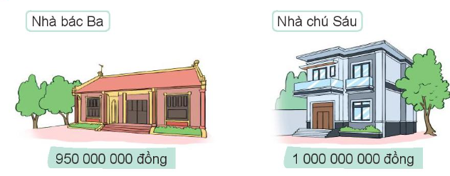
2
So sánh giá tiền hai căn nhà của bác Ba và chú Sáu.
1 000 000 000 > 950 000 000
→ Nhà chú Sáu đắt tiền hơn.

Slide 16

3
Việt nói rằng: “Hai số 37 003 847 và 23 938 399 có cùng số chữ số. Chữ số tận cùng của số 23 938 399 là 9. Chữ số tận cùng của số 37 003 847 là 7.
Mà 9 lớn hơn 7 nên 23 938 399 lớn hơn 37 003 847”.
Hỏi Việt đã nói sai ở đâu?
Việt sai ở chỗ đã so sánh số từ phải sang trái.
Để đúng với quy tắc so sánh số có nhiều chữ số, ta phải so sánh từ trái sang phải, tức là so sánh chữ số hàng chục triệu của hai số trước.
37 003 847 > 23 938 399

Slide 17



VẬN DỤNG
Trong đợt quyên góp ủng hộ đồng bào lũ lụt vừa qua, trường Tiểu học Số 1 Bình Hải đã tổ chức quyên góp. Lớp 4B ủng hộ được 1 234 000 đồng, lớp 4C ủng hộ được 1 506 000 đồng. Vậy lớp nào ủng hộ số tiền nhiều hơn?
$$Lớp 4C quyên góp nhiều hơn lớp 4B$$
1 506 000 > 1 234 000

Slide 18



